Slide 1


Club-Quality-Initiative
1
Notes:
Die Club-Quality-Initiative ist das wichtigste Tool, mit dem ein Club sich selbst im Hinblick auf seine Fähigkeit, die Bedürfnisse seiner Mitglieder und seiner Community bewerten kann.
In der heutigen hektischen Welt muss ein Club in der Lage sein, einen positiven Bewertungs- und Zielsetzungsprozess zu entwickeln und zu implementieren, der so einfach ist, dass er zu einem Teil der Standardbetriebsabläufe werden kann, damit die wichtigsten Faktoren eines erfolgreichen Clubs im Vordergrund stehen: Hilfsdienst, Qualitätsmitglieder und der Aufbau von Führungskräften.

Slide 2
Fünf Schritte
  Erster Schritt: Den Prozess verstehen
  Zweiter Schritt: Notwendigkeit von Veränderungen anhand kritischer Beurteilungen bestimmen
  Dritter Schritt: Notwendigkeit einer Veränderung bestimmen
  Vierter Schritt: Pläne entwickeln
  Fünfter Schritt: Änderungen vornehmen und aufrechterhalten
2

Slide 3

1. Schritt
Ablauf nachvollziehen
Der Ablauf zur Veränderung bestimmter Dinge bedeutet Verbesserung.
Notes:
Veränderung ist für jeden Club entscheidend. Indem wir unsere derzeitigen Abläufe verstehen, Bereiche identifizieren, die verbessert werden können, und angemessene Schritte zur Erreichung unserer Ziele unternehmen, kann jeder Club noch besser werden!
Die vier Bereiche sind:
Verjüngen Sie Ihren Club mit neuen Mitgliedern
Beleben Sie Ihren Club mit neuen Hilfsdienstmöglichkeiten
Verbessern Sie die Führungskräfteentwicklung und den Clubbetrieb
Teilen Sie die Erfolge Ihres Clubs mit Ihrer Community

Slide 4
2. Schritt
Notwendigkeit einer Veränderung bestimmen
Nehmen Sie vier Beurteilungen vor
Notes:
Jede Bewertung sollte dazu beitragen, Bereiche zu identifizieren, die verbessert werden können.
Die Bewertungen:
-Hilft, die Gedanken zu fokussieren
-Lenkt die Diskussion
-Regt zur Erkundung von Ressourcen an
-Der Prozess kann individuell oder in der Gruppe durchgeführt werden
Zu diesem Zeitpunkt werden wir kleine Gruppen bilden, um die Beurteilungen auszufüllen oder zu überprüfen. Was werden Sie herausfinden?

Slide 5

1 Bewertung – Verjüngen Sie Ihren Club mit neuen Mitgliedern
Beurteilung auf S. 2 durchführen
Unser Club gewinnt lokale Führungskräfte, die uns bei der Förderung unserer Projekte helfen können
Unser Club sucht aktiv nach potenziellen Mitgliedern und wirbt sie erfolgreich an
Bemühungen zur Mitgliedergewinnung werden anerkannt und unterstützt
Neumitglieder erhalten eine ansprechende und informative Orientierung
5

Slide 6
1 Bewertung – Verjüngen Sie Ihren Club mit neuen Mitgliedern
Beurteilung für die Clubmitgliedschaft auf S. 3 durchführen
Welche Maßnahmen kann der Club zur Mitgliedergewinnung ergreifen?
Wie kann der Club das Interesse und Engagement seiner Mitglieder für unsere Hilfsprojekte aufrechterhalten?
Wenn Sie an unsere ausgetretenen Clubmitglieder denken: Was hätte anders gemacht werden können, um sie aktiv und eingebunden zu halten?
6

Slide 7



Ressourcen: Bringen Sie Ihren Club mit neuen Mitgliedern in Schwung

Slide 8
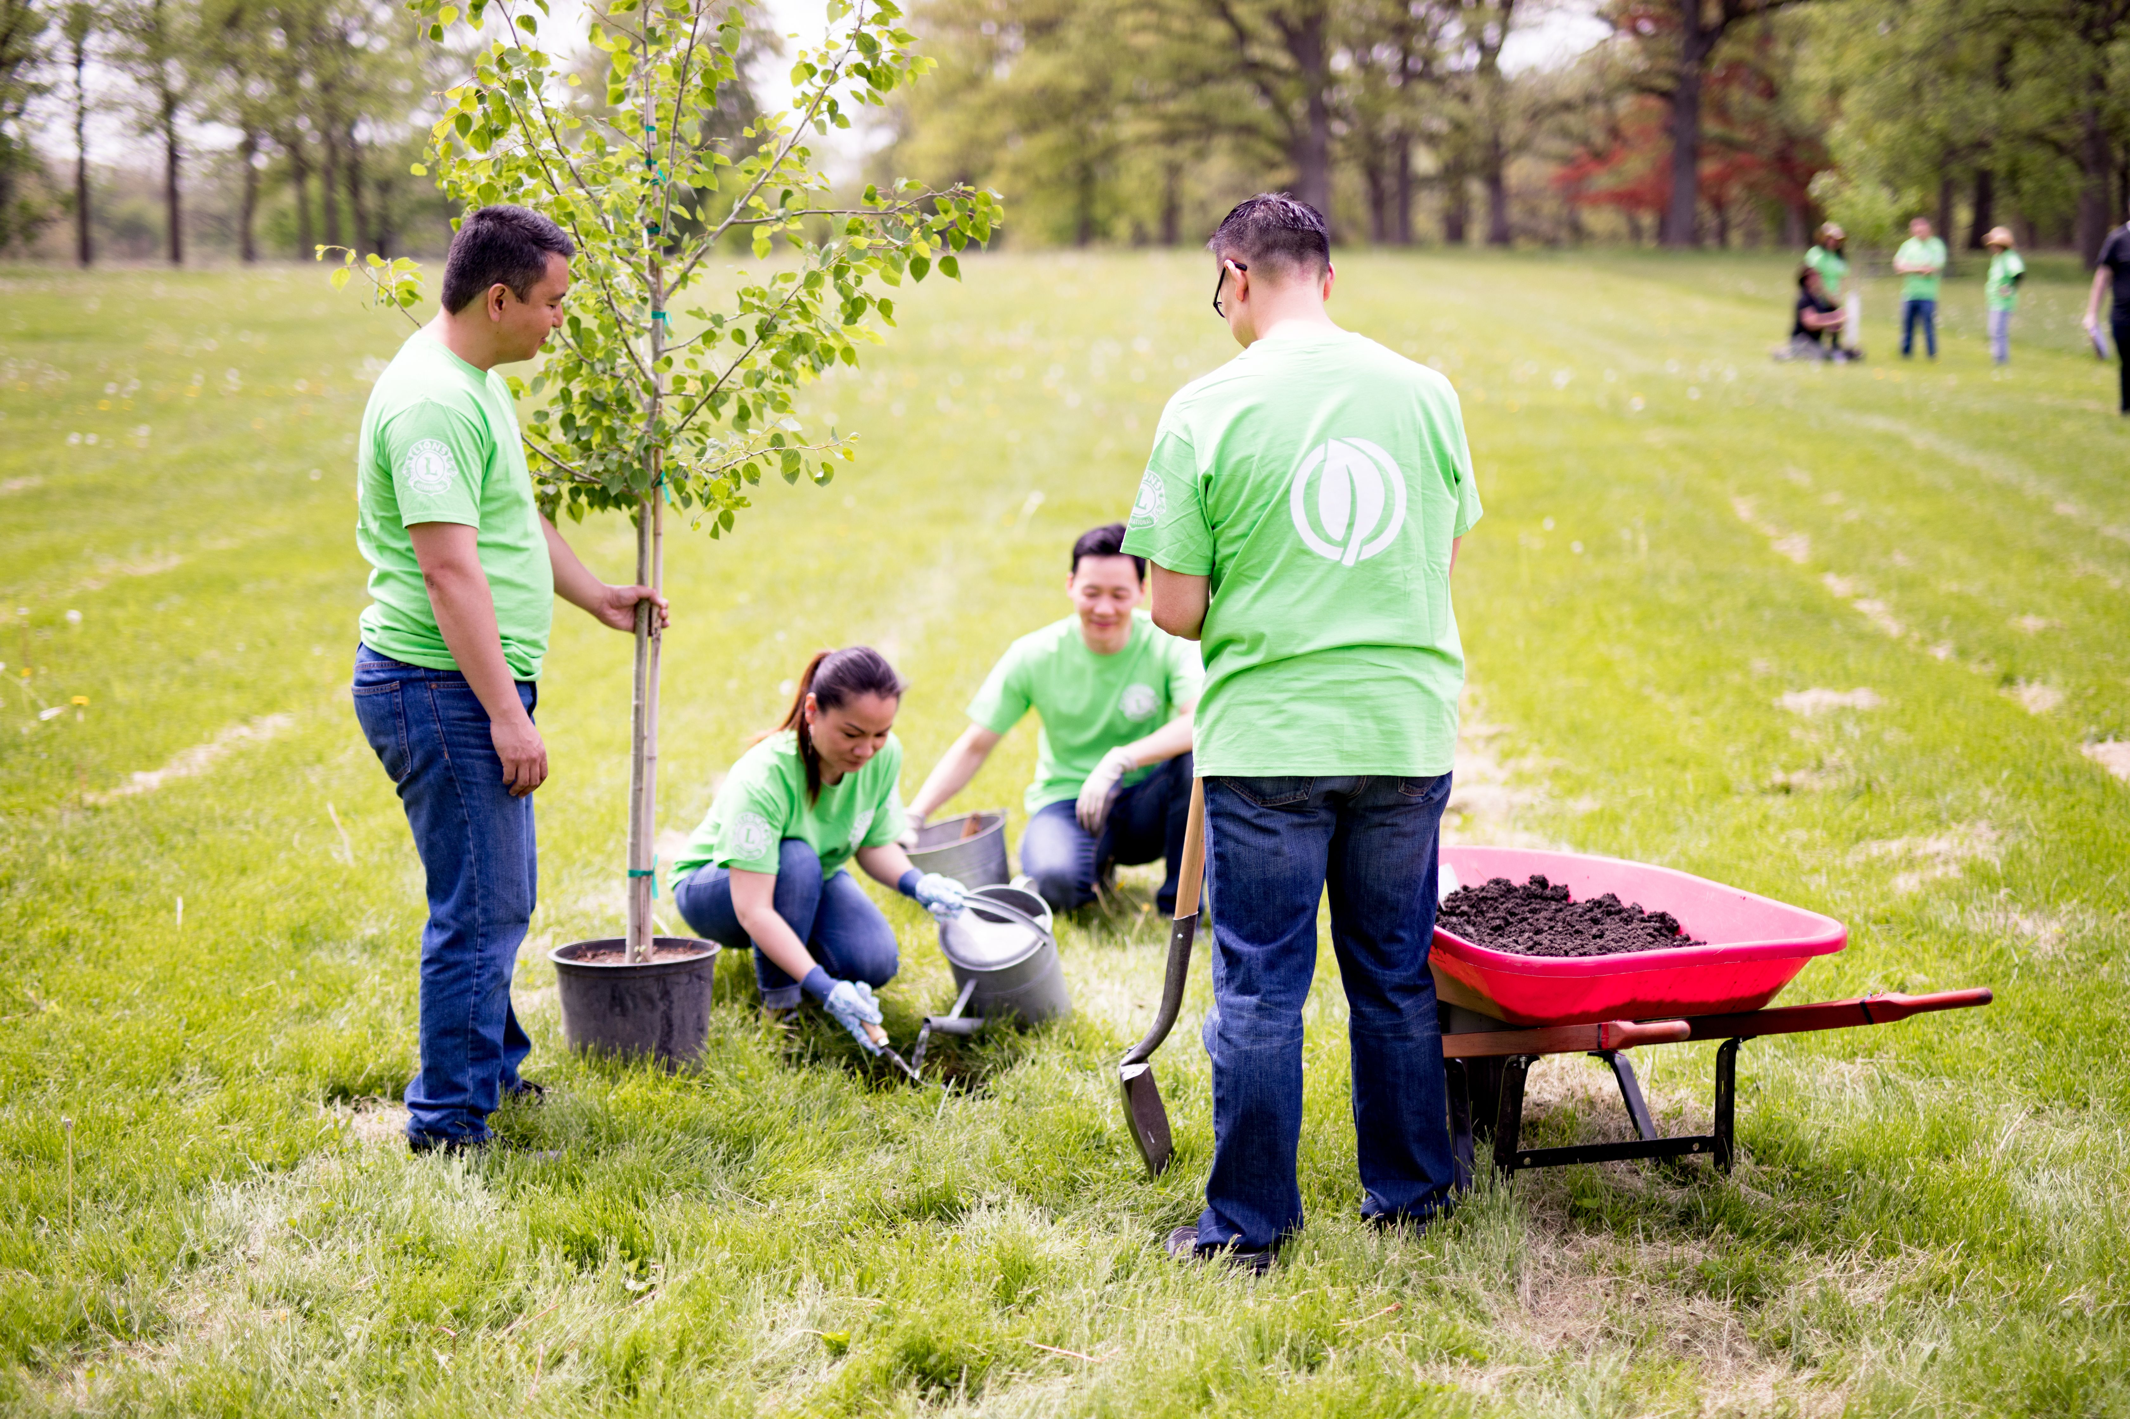
2. Bewertung – Beleben Sie Ihren Club mit
neuen Hilfsdienstangeboten
Beurteilung auf S. 4 durchführen
Unser Club schließt sich mit lokalen Organisationen bzw. Unternehmen zusammen, um Bedürfnisse zu erschließen
Mit unseren Aktivitäten gewinnen wir neue Mitglieder für unseren Club
Unser Club lädt Leos und andere Jugendliche ein, bei Projekten mitzuhelfen
Mitglieder erleben die positiven Auswirkungen der Projekte hautnah
8

Slide 9
2. Bewertung – Beleben Sie Ihren Club mit
neuen Hilfsdienstangeboten
Beurteilung für die Clubmitgliedschaft auf S. 5 durchführen
Haben Sie irgendwelche Vorschläge zu den Auswertungsfragen oder Ideen, wie wir unsere Hilfsinitiativen verbessern können?
Welches Projekt bzw. welche Activity gefällt Ihnen?
Welches Projekt bzw. welche Aktivität gefällt Ihnen am wenigsten?
Welche neuen potenziellen Projekte sollten in Erwägung gezogen werden?
Gibt es derzeitige Projekte, die überarbeitet werden sollten?
9

Slide 10








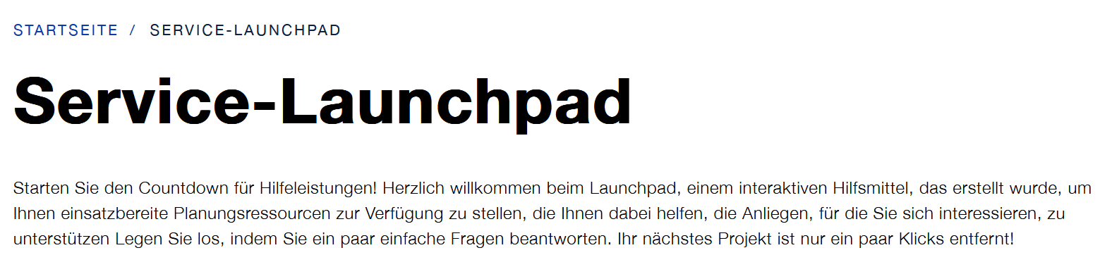
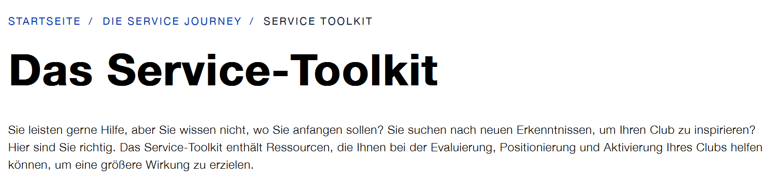
Ressourcen: Beleben Sie Ihren Club mit neuen Möglichkeiten für den Hilfsdienst
Service Journey
KINDER
KREBS
DIABETESHILFE
KATASTROPHENHILFE
UMWELTSCHUTZ
Humanitäre Hilfe
HUNGERHILFE
SEHKRAFTERHALTUNG
JUGENDFÖRDERUNG

Slide 11

3 Bewertung – Optimieren Sie die Führungskräfteentwicklung und den Clubbetrieb
Beurteilung auf S. 6 durchführen
Club regt alle Mitglieder an, Führungspositionen anzustreben
Club Officers halten die Mitglieder über Clubentscheidungen auf dem Laufenden
Mitglieder fühlen sich eingebunden und empfinden ihren Zeitaufwand als lohnend
Mitglieder sind mit der Clubleitung zufrieden
11

Slide 12
3 Bewertung – Optimieren Sie die Führungskräfteentwicklung und den Clubbetrieb
Füllen Sie die Clubmitgliederbewertung auf den Seiten 6 & 7 aus.
Haben Sie Fragen zu unseren Clubabläufen?
Welche Verbesserungsvorschläge haben Sie für unsere Clubtreffen?
Welche Veränderungen könnten Ihre Teilnahme bedeutungsvoller machen?
Gibt es innerhalb des Clubs Konflikte?
Sollte es mehr Kommunikation zwischen Clubmitgliedern geben?
Wenn Sie eine Sache ändern könnten, welche wäre es?
12

Slide 13





Ressourcen: Verfügbare Hilfsmittel zu Clubabläufen und zur Qualität
Ihr Club auf Ihre Art!
Tools zur Planung und Zielsetzung
Standard
Satzung
UND ZUSATZBESTIMMUNGEN
E-Books für
jeden Club Officer
Notes:
Satzung und Zusatzbestimmungen: Neue Officers, Director und committee Chairperson. Ausschüsse werden umfunktioniert. Definiert die neue Standard-Clubstruktur
Your Club, Your Way!(Ihr Club, Ihr Weg!): Leitfaden für die Anpassung Ihrer Versammlungen. Gestalten Sie Ihre Mitgliederversammlungen neu. Vorschläge zur Steigerung der Beteiligung. Programmideen für Clubtreffen. Werben Sie für Ihre Treffen und Veranstaltungen in der Öffentlichkeit.
e-Books: Club President/Vice President, Secretary, Treasurer, Membership Chairperson, Service Chairperson
Plan for Your Club's Success (Planungsleitfaden): Ein Leitfaden und eine PowerPoint-Präsentation helfen Ihnen dabei, die Stärken Ihres Clubs zu erkennen, Wege zur Verbesserung zu finden und neue Möglichkeiten zu erschließen, die Ihrem Club zu Wachstum und Erfolg verhelfen! Planungsleitfäden helfen Ihnen, eine Vision zu

Slide 14
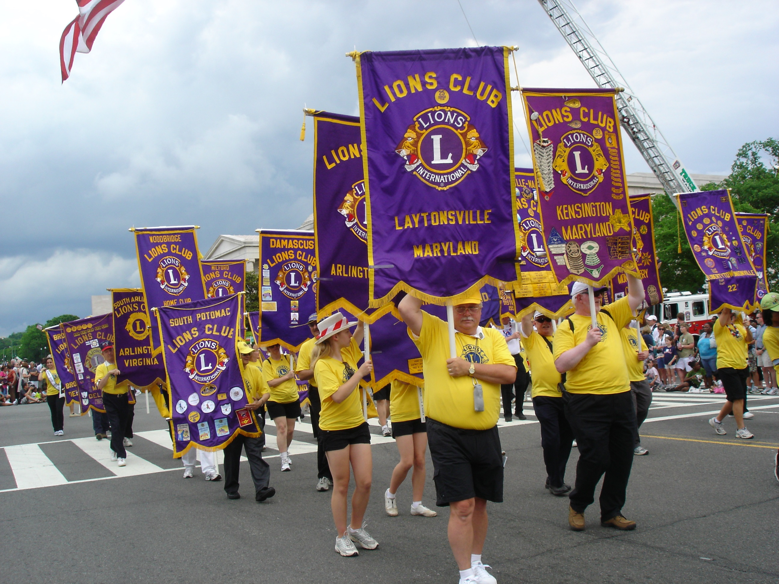
4 Bewertung-
Teilen Sie die Erfolge Ihres Clubs mit Ihrer Community
Beurteilung auf S. 8 und 9 durchführen
Wie wird Ihr Club in der Öffentlichkeit gesehen (positiv wie negativ)?
Sichtbarkeit für Community Leaders
Kontakte und Beziehungen zu Lokalmedien und Social Media
Effizienz interner Kommunikation
14

Slide 15
4 Bewertung-
Teilen Sie die Erfolge Ihres Clubs mit Ihrer Community
Füllen Sie die Clubmitgliederbewertung auf den Seiten 8 & 9 aus.
Wie wird der Club in der Community gesehen?
Was kann unser Club tun, um die öffentliche Meinung über Lions umzugestalten und unsere Präsenz zu steigern?
15

Slide 16








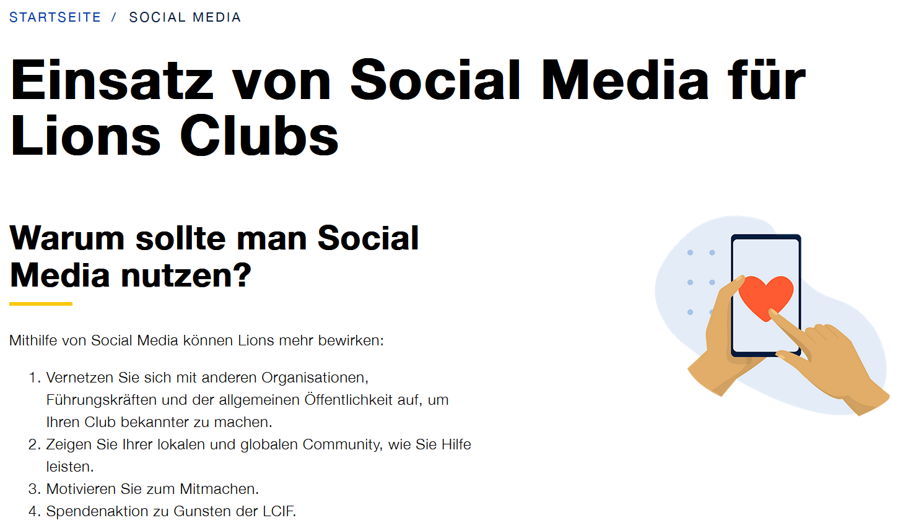
Ressourcen: Verfügbare Hilfsmittel zu Public Relations und Medien

Slide 17
Pause:
17

Slide 18
3. Schritt
Ziele setzen

Slide 19
Ziele setzen
S
M
A
R
T
S
M
A
R
T
pezifisch
essbar
usführbar
ealistisch
erminorientiert
Achten Sie auf eine klare Zielvorgabe.
Bezugspunkte und Fortschritt müssen messbar sein.
Jedes Ziel muss erreichbar sein.
Ein Zeitrahmen, der die Etappen des Fortschritts skizziert.
Eine Herausforderung, die realistisch ist.
19
Notes:
Entwickeln Sie drei SMART-Ziele für jede Bewertung.
Nehmen Sie sich Zeit, um die Ziele zu besprechen und drei SMART-Ziele für jede Bewertung zu entwickeln. Überprüfen Sie gelegentlich, ob jede Bewertung effektiv besprochen wurde.

Slide 20
Gruppenbesprechung
20
Notes:
Lassen Sie uns über Ihre Ziele berichten. Wir werden 3 Ziele aus jeder Gruppe teilen.

Slide 21
4. Schritt
Pläne entwickeln
      Lang- und kurzfristige Prioritäten setzen
      Ausschüssen Ziele zuweisen
      Regen Sie alle Clubmitglieder dazu an
      sich an Lösungen zu beteiligen

Slide 22
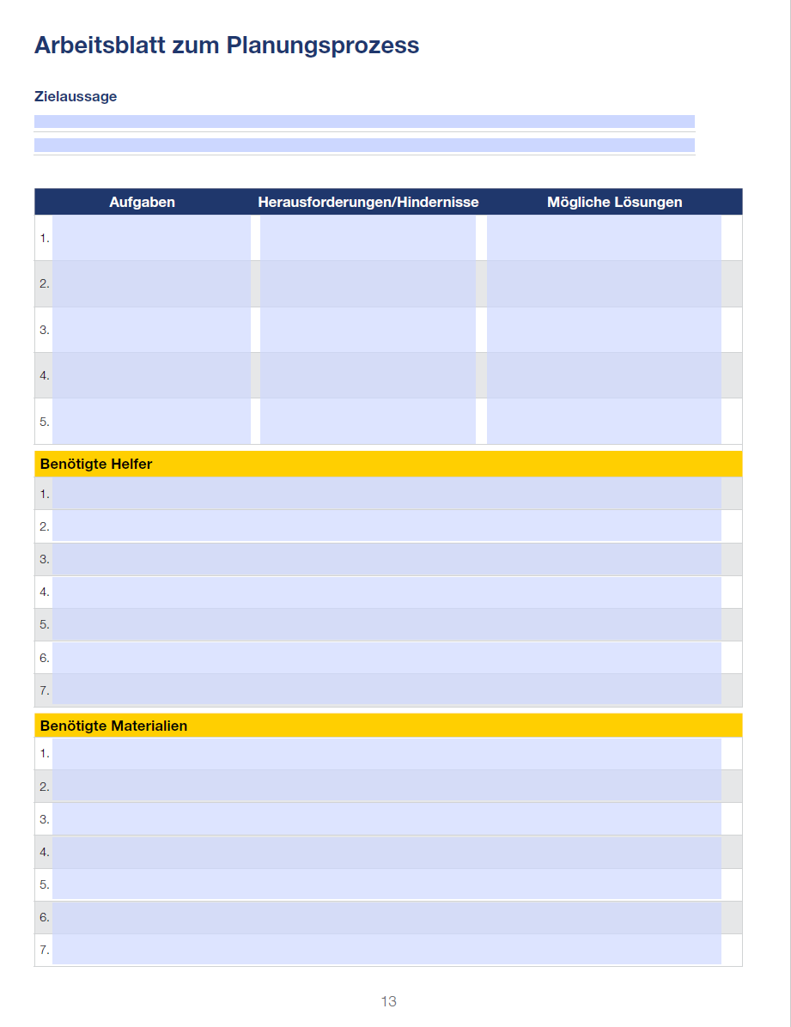
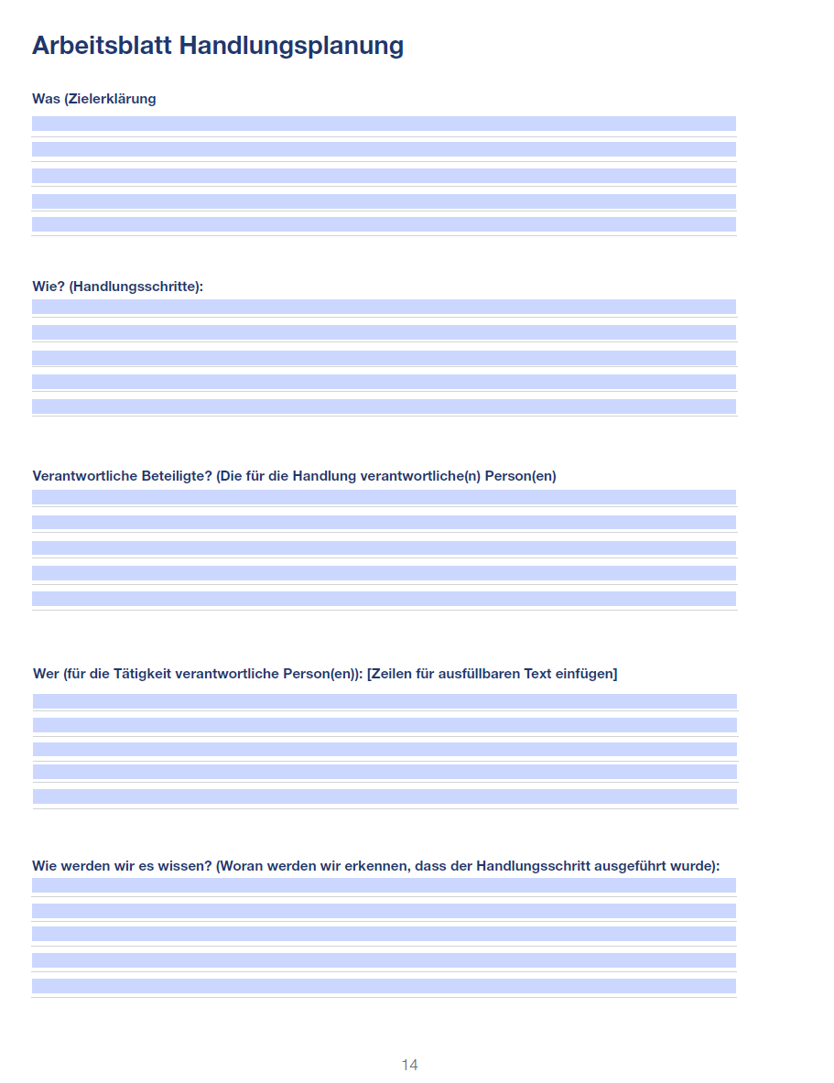
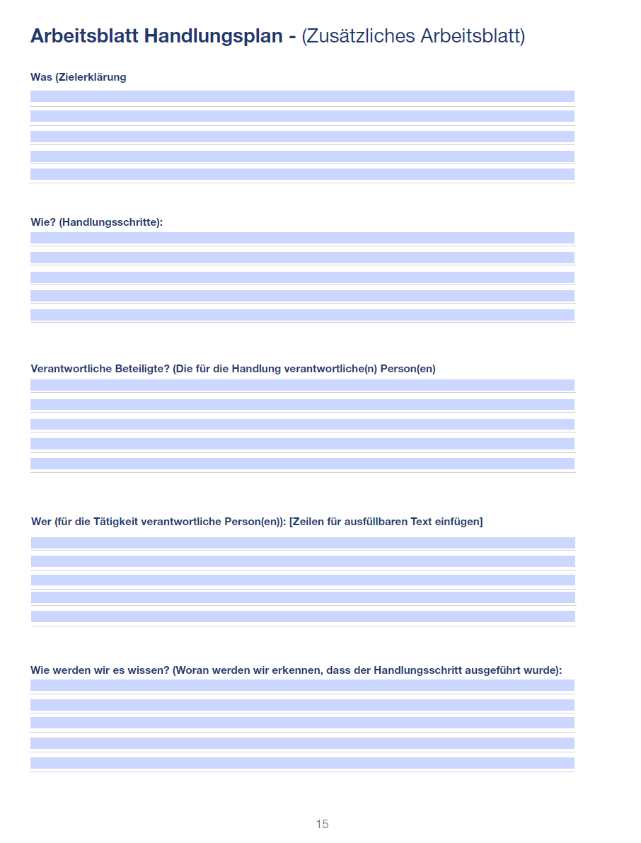
Mit diesen Tools werden Veränderungen vorbereitet und geplant:

Slide 23
Gruppenbesprechung
23
Notes:
Lassen Sie uns über Ihre Ziele berichten. Wir werden 3 Ziele aus jeder Gruppe teilen.

Slide 24
5. Schritt
Veränderungen umsetzen und aufrechterhalten

Slide 25
Mit diesen Tools werden Veränderungen vorbereitet und geplant:
Veränderungen vornehmen
Resultate festhalten
Vereinbaren Sie eine Frist für jeden Bezugspunkt
Erstatten Sie Ihrem Club Bericht, bis der Bezugspunkt erreicht ist
Veränderung aufrechterhalten
Eine Veränderung führt häufig zur nächsten.
Halten Sie also nach neuen Chancen Ausschau.
25

Slide 26
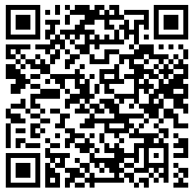
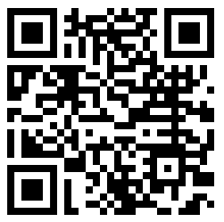
Tools und Ressourcen
Website:
https://www.lionsclubs.org/de/resources-for-members/resource-center/improving-club-quality
Facebook-Gruppe:
https://www.facebook.com/groups/317754885360703/
Webseite QR-Code
Facebook Group QR -Code
Notes:
Lions International bietet viele Tools und Ressourcen für den Club. Besuchen Sie die Webseite zur Verbesserung der Clubqualität und werden Sie Mitglied der Facebook-Gruppe zur Verbesserung der Clubqualität.

Slide 27
Abschluss
Gruppenbesprechung
Notes:
Bitten Sie Freiwillige, das Wichtigste zu nennen, was sie während des Workshops gelernt haben.
Nach der Diskussion fassen Sie das Besprochene zusammen und rekapitulieren Sie es.

Slide 28

Club Excellence Award
Ihr Strategieplan zum Cluberfolg
Die Kriterien sind auf die folgende Bereiche ausgerichtet:
Mitgliedschaft
Hilfsleistungen
Leadership & Organisatorische Exzellenz
Marketing
Wenden Sie sich jederzeit per E-Mail unter clubexcellenceaward@lionsclubs.org an uns.
Website: lionsclubs.org/de/ClubExcellenceAward
28
Notes:
Clubs, die sich durch herausragende Leistungen in den Bereichen Mitgliedschaftswachstum, Community Service, Organisation und Kommunikation auszeichnen, können sich für die prestigeträchtigen Excellence Awards qualifizieren. Nutzen Sie die Qualifikationen, die im Antrag auf die Excellence-Auszeichnung für Clubs aufgeführt sind, als Wegweiser zu herausragenden Leistungen.

Slide 29
Vielen Dank
© 2022 Lions International
29
Notes:
Danken Sie der Gruppe für ihre Teilnahme

